Slide 1
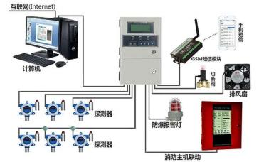
GDS(可燃有毒气体检测系统)在化工企业的应用和实践
2024- 2- 20

Slide 2
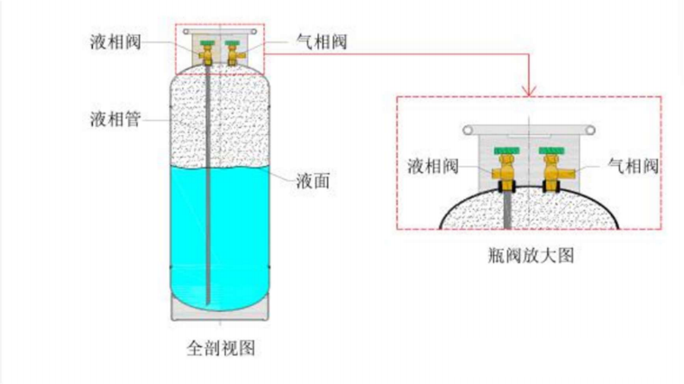
Safety Moment – 安全时刻
宁夏银川富洋烧烤店“6•21”特别重大燃气爆炸事故

Slide 3
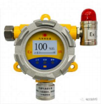
主要内容
口安全时刻 Safety Moment
口与GDS有关的事故案例及其法规依据
口GDS的相关设计要求关注点
口GDS的安全使用和日常维护的关注事项
口GDS相关的现场隐患排查图示
口总结

Slide 4
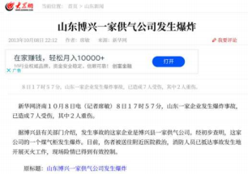
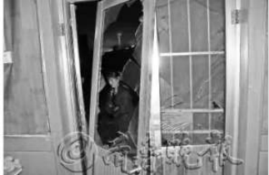
案例-1
2013年10月8日， 博兴县诚力供气有限公司焦化装置的煤气柜运行过程中， 因密封油粘度降低、活塞倾斜度超出工艺要求， 致使密封油大量泄漏、油位 下降， 密封油的静压小于气柜内煤气压力，活塞密封系统失效， 造成煤气由 活塞下部空间泄漏到活塞上部相对密闭空间， 持续大量泄漏后， 与空气混合 形成爆炸性混合气体并达到爆炸极限， 遇点火源（能） ， 发生化学爆炸。造 成10人死亡， 33人受伤。
事故的间接原因： 在发现气柜密封油质量下降、油位下降、 一氧化碳检测报 警仪频繁报警等重大隐患以及接到职工多次报告时，企业负责人不重视， 未 立即采取有效的安全措施。
特别是事发当天， 在气柜密封油出现零液位、检测报警仪满量程报警、煤气 大量泄漏的情况下，企业负责人仍未采取果断措施、紧急停车、排除隐患， 一直安排将气柜低柜位运行、带病运转， 直至事故发生。

Slide 5
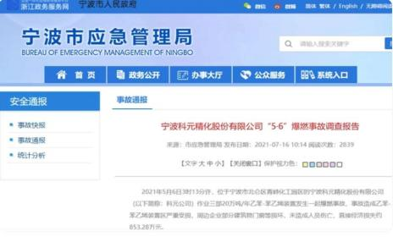
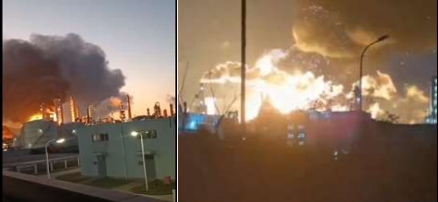
案例-2
2022年12月24日5时39分，位于宁波市北仑区戚家 山街道港口路98号的宁波科元精化股份有限公司
（以下简称“科元公司”）作业三部干气一单元发 生一起火灾事故，造成直接经济损失约414.7万元。
事故的根本原因包括：
1. 安全管理规章制度落实不到位。报警管理制度未执行， 中控室内操人员长期存在未按流程处置报警的情况， 在事 发前的27分钟内， 中控室DCS和GDS系统持续触发电流及 可燃气体报警， 当班内操人员未作出任何响应， 导致涉事 设备故障运行、物料泄漏的情况未被及时发现并处置。
2. 安全设施设备管理不到位。中控室GDS系统声光报警装 置长时间不正常运行， 光报警于事发前多日已失效， 但作 业三部未及时报修， 视频监控中可清晰听到声报警， 但声 报警音响音量被调低。仪表管理部未有效开展专业巡检，
未及时发现并处置声光报警装置异常问题。

Slide 6
互动
根据您目前的岗位， 请扣相应的数字
1. 化工工艺部门
2. 设备管理部门： 电器/仪表
3. 安全环保 HSE 部门
4. 生产 部门

Slide 7
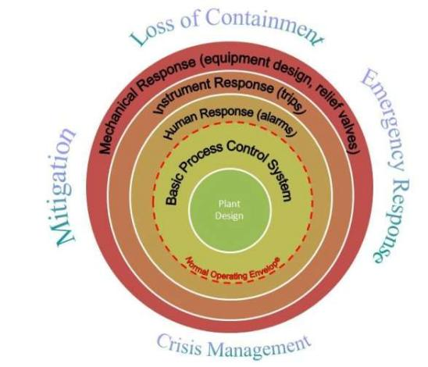
背景
由以上两个案例可以看出，可燃和有毒气体 检测报警系统管理缺失， 易造成事故进一步 扩大。在过程安全保护层模型 （洋葱模型） 中，气体报警就是其中重要的一环。
特别是事故初期，报警系统响应后，第一时 间采取科学的方法处置， 能够最大程度降低 事故的伤亡， 甚至防止事故发生。大部分企 业报警系统或多或少存在问题，暴露出了企 业人员不掌握《石油化工可燃气体和有毒气 体检测报警设计标准》等规范要求

Slide 8
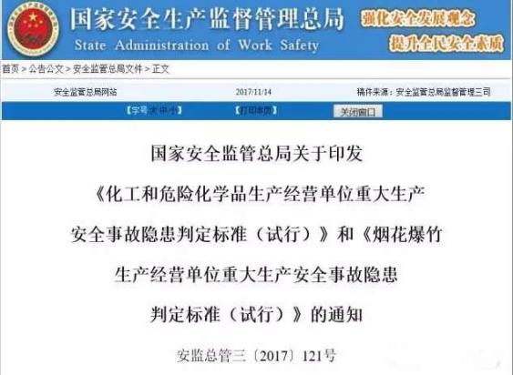
背景
十二、涉及可燃和有毒有 害气体泄漏的场所未按国 家标准设置检测报警装置，
爆炸危险场所未按国家标 准安装使用防爆电气设备
。

Slide 9
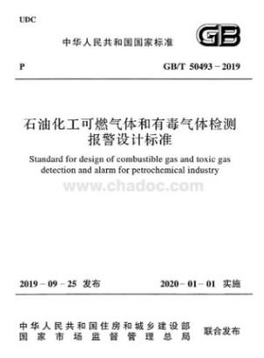
GB/T50493-2019修编主要内容
1. 标准名称由“设计规范”改为“设计标准”；
2. 标准适用范围"石油化工新建、扩建及改建工程"修改为"石油化工新建、扩建工程";
3. 有毒气体范围由《高毒物品目录》中所列毒气扩大到常见剧毒气体；
4. 增加了可燃气体和有毒气体检测报警系统(简称GDS)的设计相容性、独立性和可靠性要求；
5. 增加了可燃气体和有毒气体检测报警系统(简称GDS)应与火灾及消防监控系统分开设置的要
求；
6. 增加了开路式(激光、红外)探测器、噪声探测器等内容，进一步完善了探测器的布点和布置
要求；
7. 增加了常见气体探测器选用指南、GDS配置图等5个规范性标准附录；
8. 对标准的部分章节和条款内容进行了修改和完善，取消了强制性条文。
口 原名称GB50493-2009《石油化工可燃气体和有毒气体检测报警设计规范》
现名称GB/T 50493-2019《石油化工可燃和有毒气体检测报警设计标准》

Slide 10
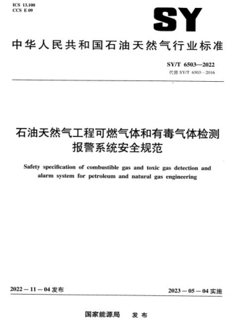
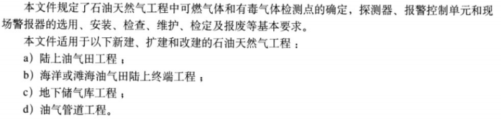
SY/T6503-2022 的主要参考点
514二氧化碳泄漏可能对人员构成威胁的场所，应设置二氧化碳探测器。
6.6.2 报警值设定应符合下列规定：

Slide 11
主要内容
口安全时刻 Safety Moment
口与GDS有关的事故案例及其法规依据
口GDS的相关设计要求关注点
口GDS的安全使用和日常维护的关注事项
口GDS相关的现场隐患排查图示
口总结

Slide 12


可燃气体的定义
什么是可燃气体？
液体气化后形成的可燃气体或可燃蒸气。

Slide 13


可燃气体的定义
可燃气体
什么是甲类气体？
可燃气体与空气混合物的爆炸下限10% (体
积)的为甲类气体。
什么是甲、乙A类液体？
液体气化后形成的可燃气体或可燃蒸气。

Slide 14
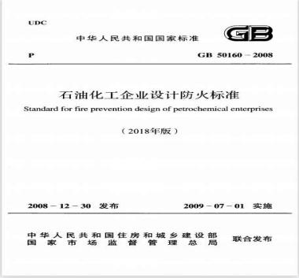
可燃气体的定义
3.0.1
类别 |  | 可燃气体与空气混合物的爆炸下限
 | 甲 | <10%（体积）
乙 |  | ≥10%（体积）
表3.0.2 液化烃、可燃液体的火灾危险性分类
名称 | 类别
液化烃 | 甲 A |  | 15℃时的蒸气压力>0.1MPa的烃类液 体及其他类似的液体
可燃液 体 |  | B | 甲A类以外，闪点<28℃
 | 乙 | A | 闪点≥28℃至≤45℃
 |  | B | 闪点>45℃至<60℃
 | 丙 | A | 闪点≥60℃至≤120℃
 |  | B | 闪点>120℃
备注：1.操作温度超过其闪点的乙类液体应视为甲B类液体； 2. 操作温度超过其闪点的丙A类液体应视为乙A类液体；
3. 操作温度超过其闪点的丙B类液体应视为乙B类液体；操 作温度超过其沸点的丙 B类液体应视为 乙A类液体

Slide 15
有毒气体的定义
什么是有毒气体？
劳动者在职业活动过程中，通过皮肤接触或
呼吸可导致死亡或永久性健康伤害的毒性气
体或毒性蒸气。

Slide 16
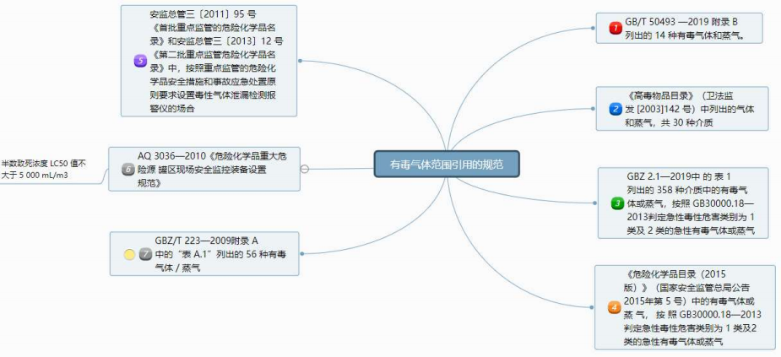
有毒气体的参考范围

Slide 17
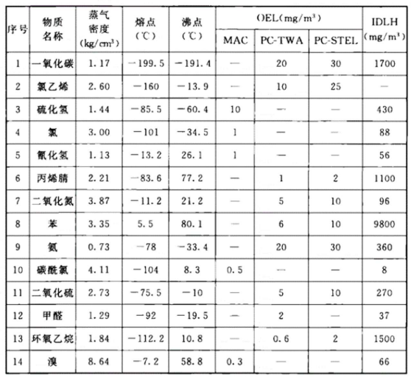
有毒气体的参考范围
石油化工可燃气体和有毒气体检测报警设计
标准
GB/T 50493-2019
所列的常见有毒气体

Slide 18


GDS设计- 基本规定
既属于可燃气体又属于有毒气体的单 组分气体介质，应设有毒气体探测器；
泄漏气体中可燃气体浓度 可能达到报警设定值时， 应设置可燃气体探测器
泄漏气体中有毒气体浓度 可能达到报警设定值时， 应设置有毒气体探测器；
可燃气体 有毒气体
混合
气体
可燃气体与有毒气体同时存在的多组分混合气体， 泄漏时可燃气体浓度和有毒气体 浓度有可能同时达到报警设定值，应分别设置可燃气体探测器和有毒气体探测器

Slide 19
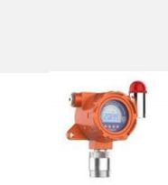


GDS设计- 基本规定
可燃气体和有毒气体的 检测报警应采用两级报 警。
同级别的有毒气体和可 燃气体同时报警时， 有 毒气体的报警级别应优 先。
现场探测器自带的 警报器接受一二级 报警信号
需联动保护时取二 级报警接点信号作 联动保护条件
二级报警为气体泄 漏紧急报警， 提示 操作人员采取紧急 处理措施
现场现场区域警报器 接受GDS系统输出的 第二级报警信号
一级报警为气体泄 漏警示， 提示操作 人员及时到现场巡 检处理

Slide 20
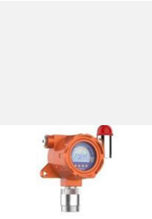
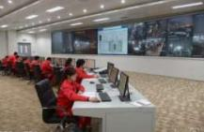
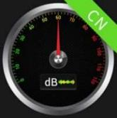

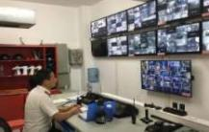
GDS设计- 基本规定
当现场噪音超过
85dBA,探测器自带 一体化声光报警器 难以达到报警效果 时， 为了警示现场 工作人员， 在生产 现场主要出入口及 高噪声区等部位，
需设置现场区域报 警器。
可燃气体和有毒气 体检测报警信号应 送至有人值守的现 场控制室、中心控 制室等进行显示报 警；
控制室操作区应设置可燃 气体和有毒气体声、光报 警；
85dBA
可燃气体二级报警 信号、可燃气体和 有毒气体检测报警 系统报警控制单元 的故障信号应送至 消防控制室， 进行 图形显示和报警。
*可燃气体探测器不能直接接入 火灾报警控制器的输入回路
当现场可燃或有毒
少于10个， 现场噪 音低于85dBA,且探 测器自带一体化声 光报警器时， 在不 影响现场报警效果
气体探测器的数量
情况下， 可不需设
置现场区域报警器。

Slide 21
GDS设计- 监测点的确定
可燃气体和有毒气体探测器的检测 | 判别泄漏气体介质是否比空气重，应以泄 | 氧气探测器的吸入口安装高度距地
点，应根据： | 漏气体介质的分子量与环境空气的分子量 | 坪或楼地板1.5m～2.0m， 主要是
• 气体的理化性质、 | 的比值为基准， 并应按下列原则判别： | 根据操作与维护人员的身高范围而
• 释放源的特性、 | • 当比值大于或等于1.2时， 则泄漏的气 | 定的
• 生产场地布置、 | 体重于空气；
• 地理条件、 | • 当比值大于或等于1.0、小于1． 2时， | 线型可燃气体探测器宜安装于大
• 环境气候、 | 则泄漏的气体为略重于空气； | 空间开放环境，其检测区域长度
• 探测器的特点、 | • 当比值为0.8～ 1.0时， 则泄漏的气体为 | 不宜大于100m
• 检测报警可靠性要求、 | 略轻于空气；
• 操作巡检路线 | • 当比值小于或等于0.8时， 则泄漏的气
等因素进行综合分析， 选择可燃气 体及有毒气体容易积聚、便于采样 | 体为轻于空气。
检测和仪表维护之处布置

Slide 22
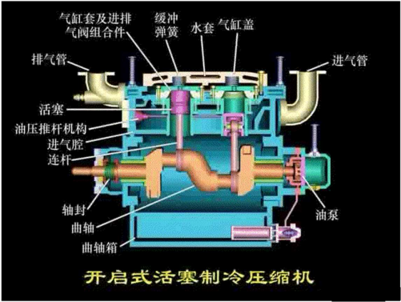
GDS设计- 监测点的确定
下列可燃气体和（或） 有毒气体释放源周围应布 置检测点：
• 气体压缩机和液体泵的动密封；
• 液体采样口和气体采样口；
• 液体（气体） 排液（水） 口和放空口；
• 经常拆卸的法兰和经常操作的阀门组。
根据GB50058《爆炸危险环境电力装置设计规 范》释放源分为：
连续释放源
第一级释放源： 在正常运转时周期或偶然释放； 第二级释放源： 在正常情况下不会释放， 及时释 放也仅是偶尔短时释放。
* 探测器检测主要针对第二级释放源

Slide 23
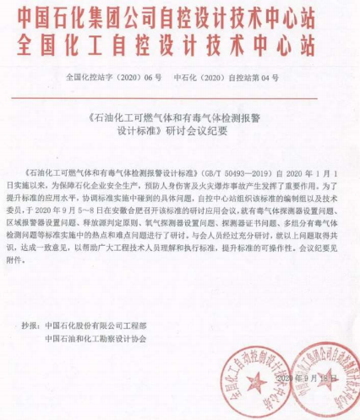
GDS设计- 监测点的确定
释放源判定原则问题： 标准第4.1.3条， 可燃气体和有毒气体 释放源的定义， 如何理解“经常操作的阀门组” ， 自动阀门或者手 阀在都此范围内吗？
答复：“经常拆卸、经常操作”是指根据工艺操作需要， 每班或每 天都要进行拆卸或操作的法兰或阀门组。 人孔、盲板等属于不经 常操作的法兰， 装置或设备的隔离阀、调节阀前后的手动切断阀 和手动旁路阀等属于不经常操作的阀门。从概率上说， 经常操作 的阀门， 泄漏概率远大于事故状态才动作的隔离阀。
因此， 经常操作的液体采样口和气体采样口、液体（气体） 排液 口和放空口、经常拆卸的法兰和经常操作的阀门组， 是需要设探 测器的。
仪表调节阀是经常动作的阀门， 但与4.1.3条“经常操作”定义不一 样， 仪表调节阀可以不作为释放源考虑。

Slide 24
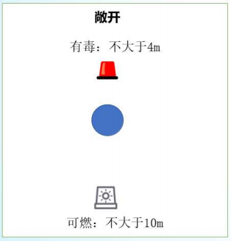
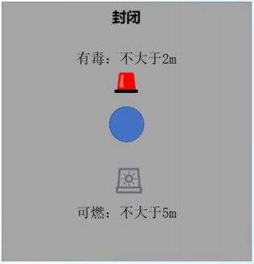
GDS设计- 监测点的确定

Slide 25


GDS设计- 监测点的确定
液化烃、甲B 、乙A类液体等 产生可燃气体的液体储罐的 防火堤内，应设探测器。可 燃气体探测器距其所覆盖范 围内的任一释放源的水平距 离不宜大于10m， 有毒气体 探测器距其所覆盖范围内的 任一释放源的水平距离不宜
大于4m。
<4m
<10m
液化烃、甲B、乙A类液体的 装卸设施， 探测器的设置应 符合下列规定：
> 铁路装卸栈台，在地面上 每一个车位宜设一台探测 器，且探测器与装卸车口 的水平距离不应大于10m；
> 汽车装卸站的装卸车鹤位 与探测器的水平距离不应 大于10m。
液化烃灌装站的探测器设置，
应符合下列规定：
> 封闭或半敞开的灌瓶间， 灌装口与探测器的水平距 离宜为5m～7． 5m；
> 敞开式储瓶库房沿四周每 隔15m～20m应设一台探 测器， 当四周边长总和小 于15m时，应设一台探测 器；
<10m

Slide 26

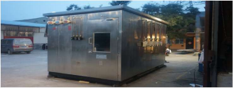
GDS设计- 监测点的确定
. 封闭或半敞开氢气灌瓶间， 应在灌装口上方的室内最 高点易于滞留气体处设探 测器
. 可能散发可燃气体的装卸 码头， 距输油臂水平平面 10m范围内，应设一台探 测器。
. 明火加热炉与可燃气体释 放源之间应设可燃气体探 测器， 探测器距加热炉炉 边的水平距离宜为5m ~ 10m。当明火加热炉与可 燃气体释放源之间设有不 燃烧材料实体墙时， 实体 墙靠近释放源的一侧应设 探测器。
. 设在爆炸危险区域2区范 围内的在线分析仪表间 ， 应设可燃气体和（或）有 毒气体探测器， 并同时设 置氧气探测器。
. 控制室、机柜间的空调新 风引风口等可燃气体和有
毒气体有可能进入建筑物 的地方，应设置可燃气体 和（或）有毒气体探测器
. 有人进入巡检操作且可能 积聚比空气重的可燃气体 或有毒气体的工艺阀井、 管沟等场所，应设可燃气 体和（或）有毒气体探测 器。

Slide 27
GDS设计- 设备选用
探测器的输出可选用4mA～20mA的DC 信号、数字信号、触点信号
可燃气体及有毒气体探测器的选用，应 根据探测器的
• 技术性能、
• 被测气体的理化性质、
• 被测介质的组分种类
• 检测精度要求、
• 探测器材质与现场环境的相容性、
• 生产环境特点等确定
常用探测器的采样方式应根据使用场所按 下列规定确定：
• 可燃气体和有毒气体的检测宜采用扩散 式探测器；
• 受安装条件和介质扩散特性的限制，不 便使用扩散式探测器的场所， 可采用吸 入式探测器；
• 当探测器配备采样系统时，采样系统的 滞后时间不宜大于30s。

Slide 28
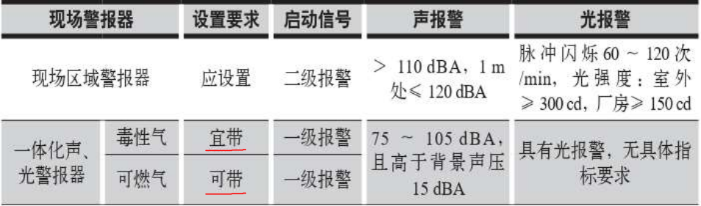
GDS设计- 设备选用

Slide 29
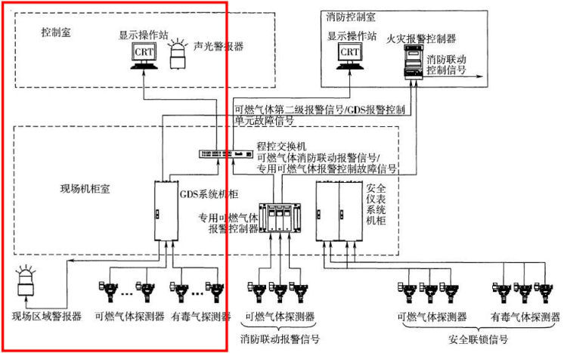
GDS 配置图
① 标准GDS系统 注1
②
消防联动 GDS系统
注2： 专用可燃 气体报警控制器， 符合GB16808- 2008《可燃气体 报警控制器》
注1： 报警控制 单元应采用独立 设置的以微处理 器为基础的电子 产品， 并应具备 GB/T 50493- 2019给出的基 本功能.
注2
③ SIS系统相关
• 可燃气体探测器参与消防联动时， 探测器信号应先送至按专用可燃气体报警控制器产品标 准制造并取得检测报告的专用可燃气体报警控制器，
• 报警信号应由专用可燃气体报警控制器输出至消防控制室的火灾报警控制器。
• 可燃气体报警信号与火灾报警信号在火灾报警控制系统中应有明显区别。

Slide 30
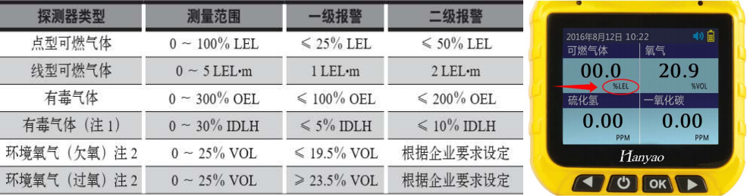
GDS设计- 测量范围及报警值设定
参考T/CCSAS 015-2022 《气体检测报警仪安全使用及维护规程》

Slide 31
GDS设计- 测量范围及报警值设定
VOL是一个物理单位， 它是描述气体体积的， 用百分比来表示，就是某一种特定气体的体 积在空气中所占的百分比。如5%VOL甲烷，代表的就是甲烷在空气中所占的体积是5%。
气体检测仪的检测范围很多都用VOL%来表述的。
比如检测范围是 0-100% 的VOL，意思就是这款气体检测仪在检测某种气体的时候， 可以检 测到其在空气中的占比范围是0-100%。
LEL%（爆炸下限） :可燃气体的概念是指能够与空气（或氧气）在一定的浓度范围内均匀 混合形成预混气，遇到火源会发生爆炸，这个可燃气体在空气中 能引爆的最低体积百分比 浓度，也就是气体爆炸下限浓度就是LEL%，简称“ 爆炸下限”。
爆炸下限的气体体积的浓度用VOL%来表示，其单位为百分比 ，即把爆炸下限分为一百份，一个单位 为 1LEL% 。
PPM的概念和VOL是差不多的， 只不过PPM代表的是气体体积的百万分之一。 例如10PPM二氧化碳指的是空气中含有百万分之10的二氧化碳

Slide 32
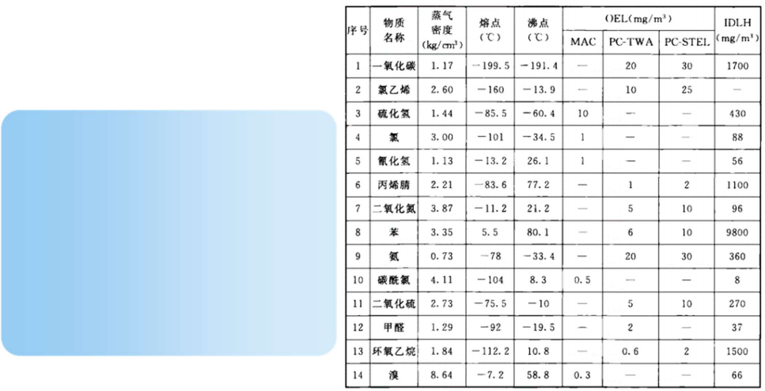
GDS设计- 测量范围及报警值设定
ppm与mg/m³ 的转换
A mg/m³=B ppm x 分子量/22.4 x
273/（273+T） x P/101325
PV=nRT
Bppm= （22.4×Amg/m3）/分子量

Slide 33
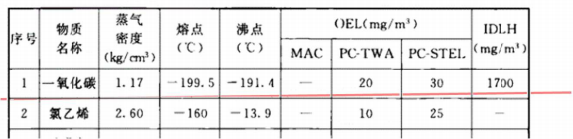

GDS设计- 测量范围及报警值设定
取表中20mg/m³做为有毒气体检测报警值，
但是由于现场仪表其单位是ppm，因此在设置时要进行换算。 用 pV=nRT换算，
A mg/m³=B ppm x 分子量/22.4 x 273/（273+T）x P/101325 A是由表查得的20，B是检测表待定的，分子量加出来带进去；
标准状况下， 273/（273+T）x P/101325部分可以估算为1。
所以，据上 一氧化碳 报警值应为：B=22.4x20/28
B=16 ppm 因此应将一氧化碳报警值设为16ppm

Slide 34
主要内容
口安全时刻 Safety Moment
口与GDS有关的事故案例及其法规依据
口GDS的相关设计要求关注点
口GDS的安全使用和日常维护的关注事项
口GDS相关的现场隐患排查图示
口总结

Slide 35

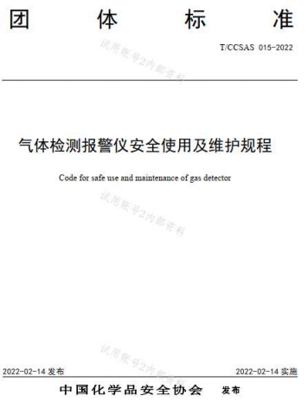
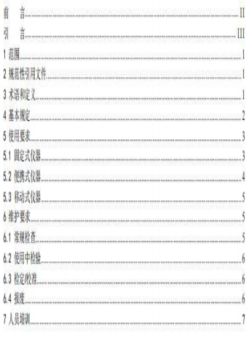
1
气体检测报警仪安全使用及维护规程
T/CCSAS 015-2022

Slide 36

GDS的使用要求 ¹
5.1 固定式仪器
5.1.1配置
5.1.1.1在可能发生有毒有害、易燃易爆气体泄漏及无序释放的场所，应设置固定式仪器。
5.1.1.2现场探测器应配置仪表位号牌。当采用电子屏或报警控制器显示报警信号时，应显示报警点位 置、通道对应关系一览表、平面布置图等，便于操作值守人员迅速判明报警探测器位置。
5.1.1.3系统投用前，应确认报警控制器（二次表）与现场探测器的数据传输正常，数值显示一致。
5.1.1.4报警控制器接收到探测器的报警信号时，应发出声、光报警信号，指示报警部位，记录报警时 间，并予以保持。经确认、处置后才可人工停止报警，并保证可随时接收及显示报警信号。当多台仪 器同时报警时，应能区分最先报警的仪器。
5.1.1.5当有报警、故障、屏蔽等信号输入时，报警控制器应显示输入信号的名称、时间、部位、类别 等信息，并具有传输状态指示，具备连续记录、事故预警、信息存储等功能。
5.1.1.6仪器应适用现场温度、气压、湿度、粉尘等的变化，具备符合条件的防护性能。

Slide 37

5. 使用要求
5.1固定式仪器
5.1.2测量范围及报警值设定
1
5.1.2.1测量范围及报警值设定应符合GB/T50493的要求。
5.1.2.2报警值设定应以设计资料为准，不应随意改动。确需修改报警值，应执行变更管理程序 并重新进行检验。
在实际运行中，对于有毒气体报警值的设定值，考虑到职业卫生等专业部门对规范的理解和要求 不同，往往以卫生专业文件而不是有毒气体报警器相关技术标准规范，避免产生报警值设置合规
性的争议。

Slide 38

5. 使用要求 ¹
5.1固定式仪器
5.1.3使用
5.1.3.1固定式仪器联动控制功能的启/停，应由经过授权的人员进行。
5.1.3.2探测器设置在露天场所时，应对蒸汽、雨、雪、冰、尘等的不利影响采取防护措施，保证探测 器正常工作。在保证探测器探头气流流通的前提下，应对探测器及电缆连接保护管采取防水措施。
5.1.3.3探测器处于高温环境时，应按以下要求使用： a)探测器运行温度不高于仪器说明书给定的运行温度；
b)探测器应避免直接安装在热源上方，宜选择离开热源一定距离的相同高度位置安装； c)在炎热地区使用时，露天探测器应加防护罩避免受太阳直射。
5.1.3.4对强电磁场干扰的场合,应采取屏蔽措施，确保探测器不受电磁干扰。
5.1.3.5探测器设置在不易接近的位置时，宜采用专用操作平台、爬梯、滑轮、摇臂等方式，进行检测 和维护。检测维护后探测器应恢复到原状态。
5.1.3.6探测器的传感器应避免与易对其造成损害的有害物质接触。
5.1.3.7探测器维修更换后，应确保量程与报警控制器（二次表）设置的量程一致。
5.1.3.8需要储存传感器备件时，应确认传感器储存条件和失效期限。

Slide 39
5. 使用要求
5.1固定式仪器
5.1.4报警处置
5.1.4.1固定式仪器发出报警信号时，应及时确认信号的真实性，分析报警原因，不 应随意消除报警。现场确认报警信号时应不少于2人且须佩戴相应的个体防护用品。
5.1.4.2确认报警后，应迅速确定气体积聚位置或区域，通过工艺条件和控制仪表变 化及现场环境，判断泄漏或释放情况，评估危险程度，启动相应的应急预案。
1
5.1.4.3报警信息处置实行闭环管理，操作人员和管理人员要对报警及处置情况做好
记录并定期进行分析，记录数据应真实、完整、准确，并采取技术与管理措施消除泄漏源。

Slide 40
6. 维护要求 ¹
6.1常规检查
6.1.1固定式仪器
6.1.1.1应对固定式仪器进行常规检查，检查周期不超过一个月，检查内容主要包括： a)外观是否完好；
b)探测器防雨罩功能是否完善；
c)指示是否正常；
d)连接部件是否松动；
e)探测器部件是否堵塞；
f)二次仪表和专用控制系统运行是否正常。
6.1.1.2应对固定式仪器的控制和报警单元进行检查，确保其灯光、报警和电路正常运行，检 查周期不超过3个月。
6.1.1.3每次检查都应记录并归档，发现问题应立即处理。
6.1.1.4固定式仪器的位置变更应经过设计单位和使用单位审查核准，变更后应及时更新相关 布置图表，并通知相关人员。
6.1.1.5固定式仪器出现故障时应立即安排人员到现场确认，故障期间应做好替代方案和安全 防护措施。

Slide 41
6. 维护要求 ¹
6.1.2便携式仪器
6.1.2.1便携式仪器的常规检查包括以下内容：
a)仪器有无不正常的情况，例如故障、报警、零点超差读数等；
b)传感器部件有无堵塞或包覆现象，避免待测气体到达仪器传感器时受阻碍，确保通过延长取 样装置能正确取样；
c)延长取样装置的管线和装配部件是否有破裂、凹陷、弯曲或其他损坏，损坏的部件应按原部 件的性能要求进行更换；
d)电池电力情况，必要时及时充电或更换电池；
e)仪器背夹是否完好，避免佩戴后掉落损坏仪器；
f)其他功能性检查；
g)有无线传输功能的仪器，应检查无线传输功能是否正常。
6.1.2.2便携式仪器的日常检查周期应根据实际使用情况和环境确定，连续使用的仪器应每周 检查一次；使用频率较低的仪器应每月检查一次，并在使用前进行检查；储备的仪器应每季度 检查一次，并在使用前进行检查。
6.1.3移动式仪器
应符合6.1.2的规定。
1

Slide 42

6. 维护要求 ¹
6.2使用中检验
6.2.1应参照检定规程/校准规范的相关要求，定期对气体检测报警仪和报警系统进行使用中检 验。检验内容及周期包括：
a)零点检验，至少六个月一次或常规检查零点不正常时；
b)示值误差检验，至少六个月一次或超量程检测后；
c)响应时间检验，至少六个月一次或超量程检测后；
d)气体报警系统各项功能全面检验，至少六个月一次。
6.2.2用于受限空间、动火等特殊作业的仪器，使用前应进行使用中检验。
6.2.3使用中检验周期应根据不同气体的传感器、气候变化、作业环境条件和检验合格率确定， 长期使用并已出现老化现象的仪器、在恶劣环境中使用的仪器等，应适当缩短检验周期。
6.2.4对检验不合格的仪器应按检定规程或校准规范要求进行标定或校准确认，仍不合格的仪 器不应继续使用
6.2.5应将每次检验结果、检验人员、检验日期等记录在案。

Slide 43
6. 维护要求 ¹
6.3检定/校准
6.3.1在用气体检测报警仪应按周期进行检定/校准，检定的应取得检定证书，校准的应对校准 结果进行符合性确认，合格后方可继续使用。
6.3.2新采购或安装的气体检测报警仪在投入使用前应经过检定/校准，并取得相应检定合格证 书或经校准确认合格，否则不应投入使用。
6.3.3对计量性能有疑问或仪器维修更换重要部件（主要包括传感器、主板、吸气泵等会对仪 器的性能产生影响的部件）后应进行重新检定/校准，合格后方可继续使用。
6.3.4负责气体检测报警仪或系统检定/校准的机构和人员应取得国家和行业规定的相应资质。 检定/校准用标准气体、设备、方法等应符合规范要求，量值传递应满足溯源要求。
6.3.5检定/校准周期不超过12个月，气候变化大、作业环境条件恶劣的关键岗位应缩短检定/ 校准周期，不得使用超过检定/校准周期的仪器。
6.3.6所有检定/校准都应由检定/校准单位出具结果报告并存档。
6.3.7每台气体检测报警仪应有唯一性标识及检定/校准状态标识。
6.3.8对于缺少现行检定/校准方法的气体检测报警仪，使用单位（企业）应委托具备相应技术 条件的机构制定测试方法进行测试，并明确测试周期，确保仪器正常可靠。

Slide 44
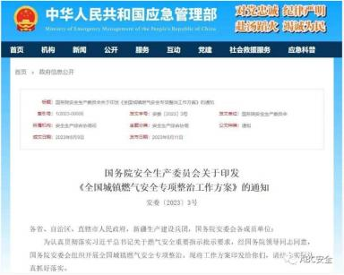
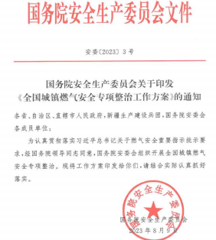
气 体 探 测 器 认 证 要 求
根据市场监管总局2020年第42号《关于调整实施强制管理的计量器具目录的公告》要求， 国家有要
求的可燃气体探测器（甲烷测定器）、有毒气体探测器（SO2、 H2S、 CO）应办理计量器具型式批
准，其他可燃、有毒气体探测器不再办理计量器具型式批准。
口 可燃气体探测器（除甲烷测定器外）取消计量器具型式批准证书要求；
口 有毒气体探测器（SO2、 H2S、 CO）必须取得计量器具型式批准证书要求，其他有毒气体探测器 取消计量器具型式批准证书要求。
通知明确： 认真落实对涉及 公共安全等特殊领域依法依 规加强监管的要求， 完善燃 气具及配件市场监管规定。 将商用燃气灶、连接软管、 调压器、 可燃气体探测器及 燃气紧急切断阀等燃气具纳 入强制性产品认证管理。

Slide 45
主要内容
口安全时刻 Safety Moment
口与GDS有关的事故案例及其法规依据
口GDS的相关设计要求关注点
口GDS的安全使用和日常维护的关注事项
口GDS相关的现场隐患排查图示
口总结

Slide 46
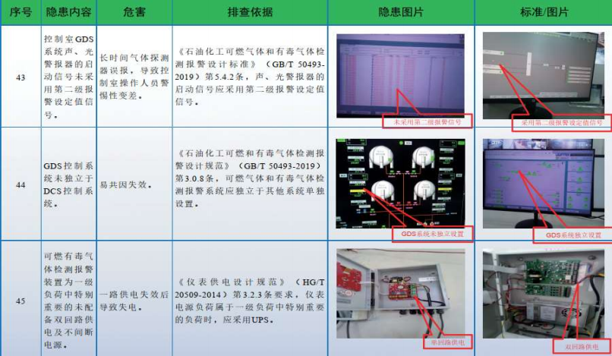
危险化学品企业隐患排查图册 –GDS-1

Slide 47
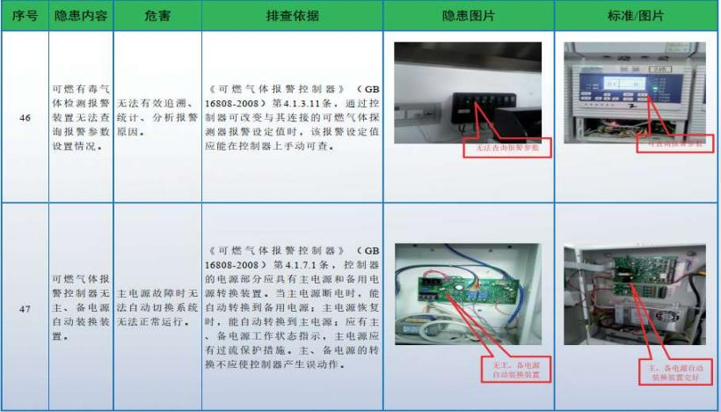
危险化学品企业隐患排查图册 –GDS-2

Slide 48
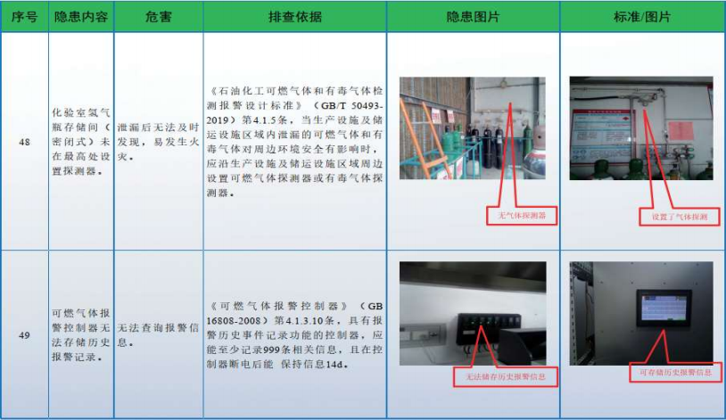
危险化学品企业隐患排查图册 –GDS-3

Slide 49
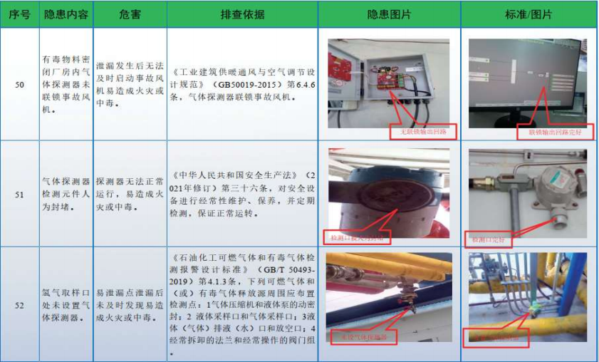
危险化学品企业隐患排查图册 –GDS-4

Slide 50
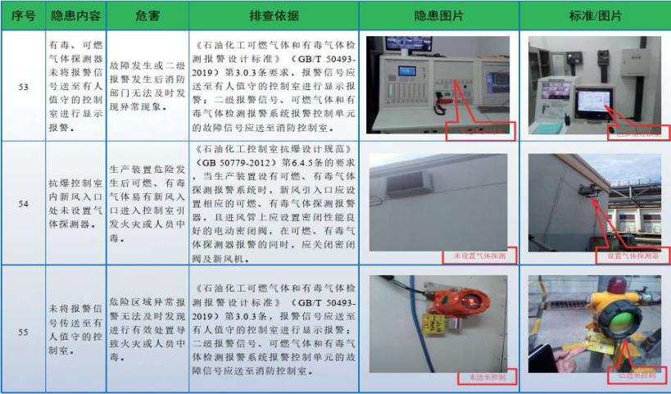
危险化学品企业隐患排查图册 –GDS -5

Slide 51
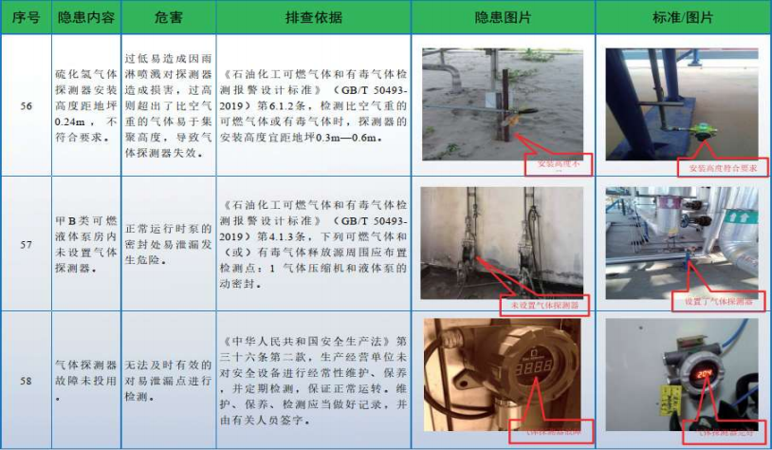
危险化学品企业隐患排查图册 –GDS -6

Slide 52
主要内容
口安全时刻 Safety Moment
口与GDS有关的事故案例及其法规依据
口GDS的相关设计要求关注点
口GDS的安全使用和日常维护的关注事项
口GDS相关的现场隐患排查图示
口总结

Slide 53
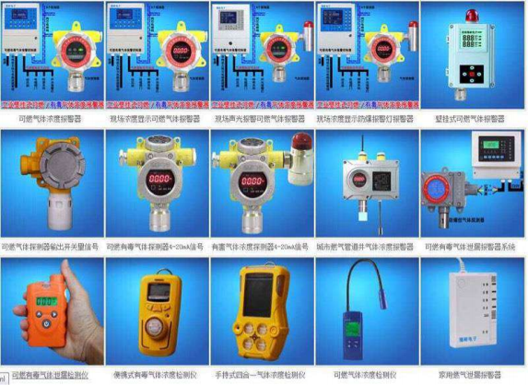
互动 -根据您的理解，请扣： 1.仪表专业 2 ．工艺专业 3 ．安全专业
求？哪个专业负责？ 一般是仪表专业
位？哪个专业负责？ 一般是仪表专业
位？哪个专业负责？ 一般是工艺专业

Slide 54
黑格尔说过：
“反思”是对“认识的认识”， 是 对“思想的思想”，
是以思想自身为对象，反过来而思之!
反思的常规模型：
A. 我们的GDS管理有什么问题
B. 我们怎么看待这些GDS的问题
C. 我们如何使这些GDS问题， 以后不再发生

Slide 55
谢谢聆听 ！

